Slide 1
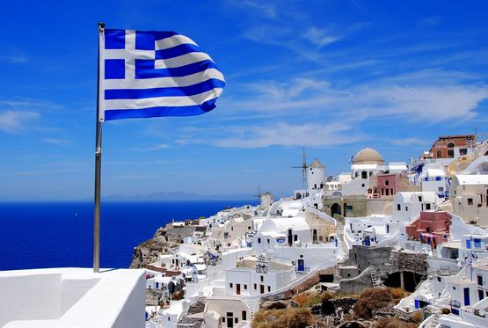
Греція
Авдєєв Олексій. 11 клас.

Slide 2
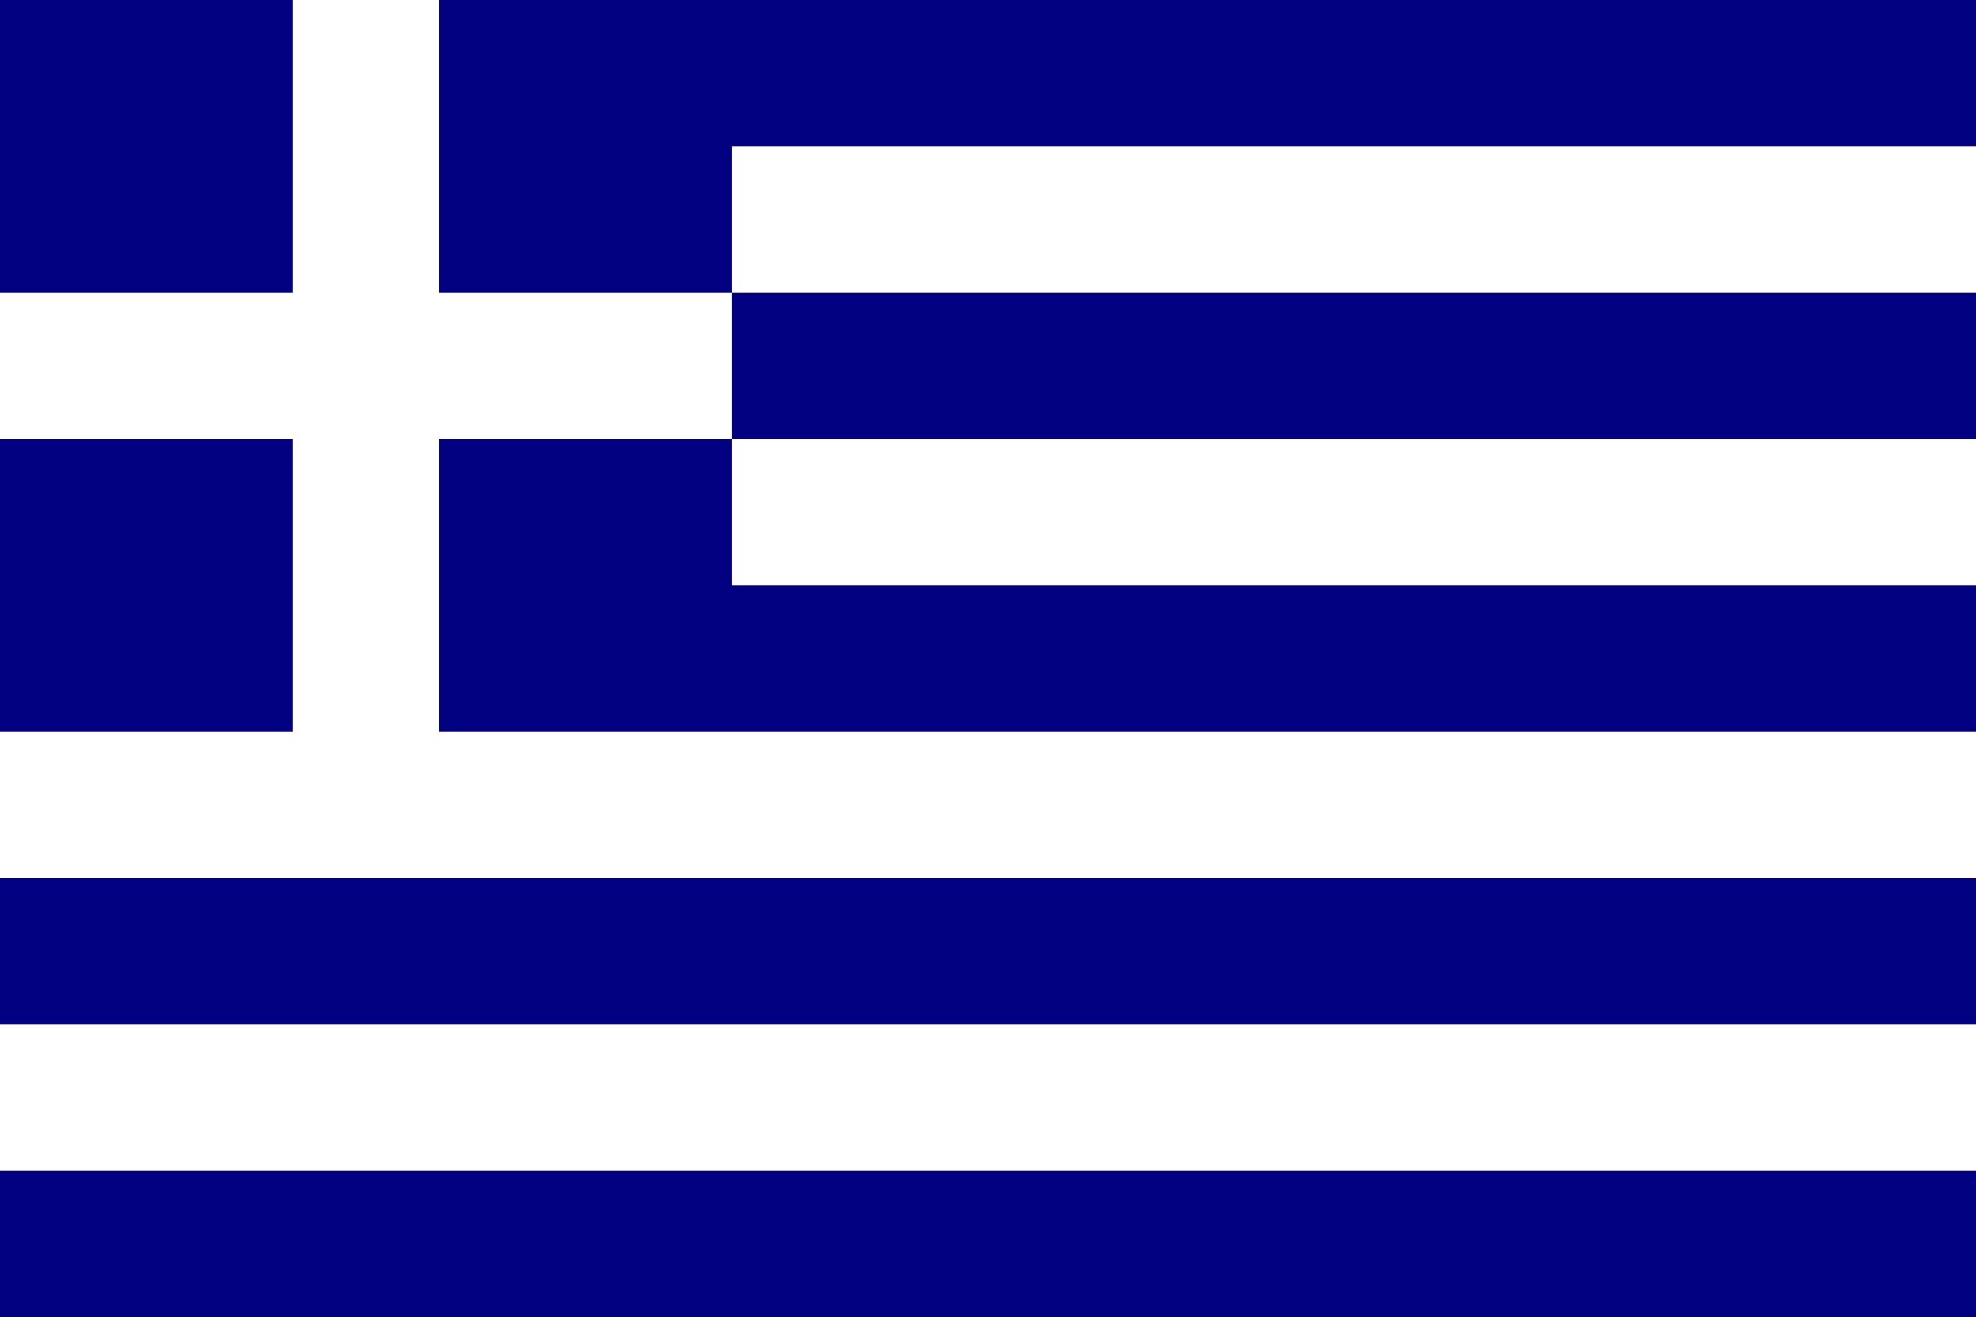

Сучасна греція
Сучасна Греція — спадкоємиця культури Стародавньої Греції і вважається колискою західної цивілізації, батьківщиною світовоїдемократії^{[6]}, західної філософії, основних принципів фізико-математичних наук, мистецтва театру^{[8]} та Олімпійських ігор сучасності.Грецька мова має найдовшу історію серед усіх мов індоєвропейської групи, адже нараховує 34 століття тільки писемного періоду. На основі грецької абетки виникли латиниця та кирилиця.

Slide 3
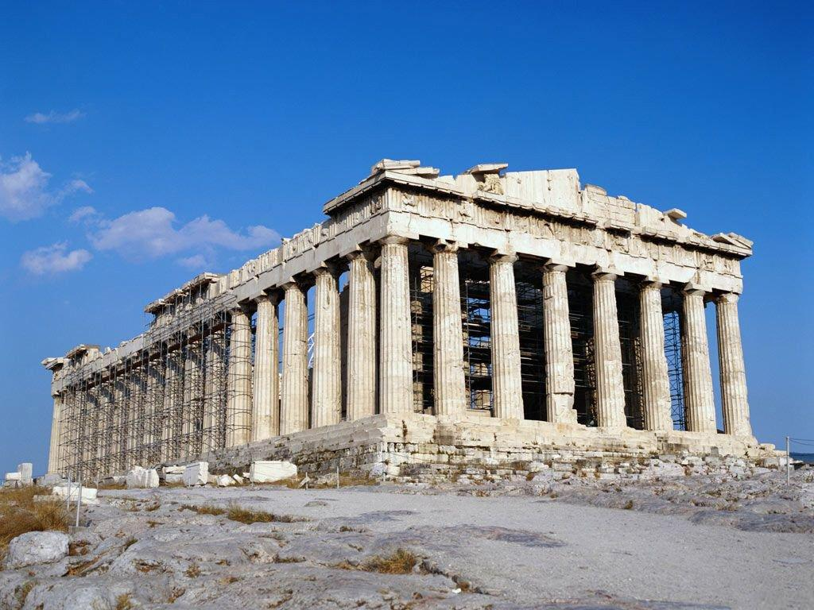
греція
Багата культурна спадщина, географічне положення роблять Грецію однією з найбільш відвідуваних країн світу. Вона приваблює туристів одночасно рекреаційними курортами, різнобічним історико-культурним туризмом та паломництвом до святинь всього християнського світу.

Slide 4
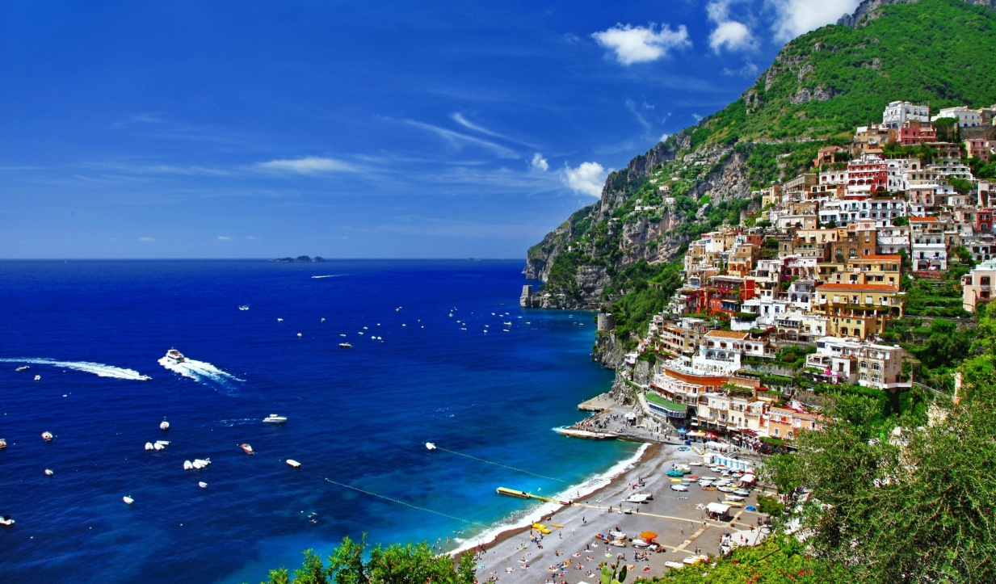
Греція
Греція складається з материкової (області Аттика, Пелопоннес, Центральна Греція, Фессалія, Епір, Македонія та Фракія) та острівної частин, загальною площею 131 990 км². На островах мешкає близько 20% всього населення Греції, їх близько 2 тисяч, проте населених — близько 160. Найбільші острови Греції — Крит, Керкіра та Родос. Протяжність кордонів Греції — 1 228 км, довжина берегової лінії — 13 676 км. Територію країни омивають Егейське, Іонічне, а південь острова Крит — Лівійське море.
Невелика група Іонічних островів утворює ланцюг, що обмежує Грецію із заходу. Егейські острови навпаки численні. Деякі з них об'єднані в архіпелаги, як наприклад, групи островів на північному сході Егейського моря — Споради, Кіклади і Додеканес. Інші розташовуються ізольовано, зокрема острів Крит. Кікладський архіпелаг складається з 39 островів, з яких тільки 24 заселені.

Slide 5
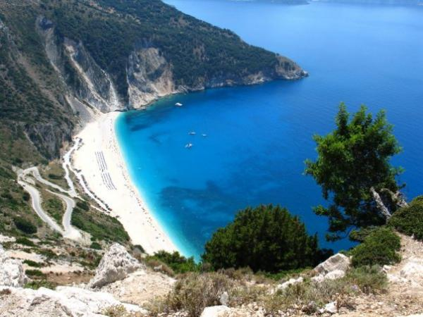
греція
Греція складається з материкової (області Аттика, Пелопоннес, Центральна Греція, Фессалія, Епір, Македонія та Фракія) та острівної частин, загальною площею 131 990 км². На островах мешкає близько 20% всього населення Греції, їх близько 2 тисяч^{[11]}, проте населених — близько 160^{[12][13]}. Найбільші острови Греції — Крит, Керкіра та Родос. Протяжність кордонів Греції — 1 228 км, довжина берегової лінії — 13 676 км. Територію країни омивають Егейське, Іонічне, а південь острова Крит — Лівійське море.
Невелика група Іонічних островів утворює ланцюг, що обмежує Грецію із заходу. Егейські острови навпаки численні. Деякі з них об'єднані в архіпелаги, як наприклад, групи островів на північному сході Егейського моря — Споради, Кіклади і Додеканес. Інші розташовуються ізольовано, зокрема острів Крит. Кікладський архіпелаг складається з 39 островів, з яких тільки 24 заселені.

Slide 6
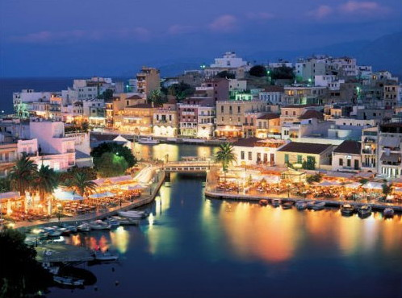
Греіця
Столиця Греції — місто Афіни (грец. Αθήνα), одне з найдавніших міст світу та одночасно одна з наймолодших столиць в Європі — цього статусу місто набуло тільки 1834 р. після подій Грецької національно-визвольної війни 19 століття. Нині у столиці мешкає близько 35% всього населення країни, разом з Піреєм нараховується близько 3,5 млн жителів. Це гамірне і темпераментне місто, стовпотворіння в центрі контрастує з майже сільським виглядом передмістя. Сучасні Афіни поєднали в собі протилежності грецького і малоазійського способу життя.
Салоніки (грец. Θεσσαλονίκη) — столиця грецької області Македонія, друге за значенням та величиною місто Греції, лежить на березі затоки Термаїкос. Впродовж багатьох століть Салоніки залишались важливим культурним та головним релігійним центром Еллади. Сьогодні це також потужний економічний та освітній центр країни. Щороку в Салоніках проводиться одна з найбільших у світі Міжнародних виставок, а Фессалонікійський університет Аристотеля є найбільшим вищим навчальним закладом Греції.

Slide 7
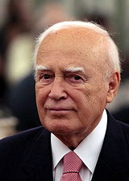
За державним устроєм Греція — парламентська республіка. Глава держави — Президент, який обирається парламентом на п'ятирічний термін^{[21]}. ЧиннаКонституція Греції прийнята п'ятим скликанням Грецького парламенту 1975 року після падіння режиму військової хунти 1967–1974 років. Двічі положення Конституції переглядались 1986 та 2001 року. Конституцією Греції, що складається зі 120 статей, передбачено поділ влади на виконавчу, законодавчу та судову гілки і надано широкі гарантії (змінами 2001 року) громадянських свобод та соціальних прав.
Виконавча влада здійснюється Президентом Республіки та Кабінетом Міністрів Греції. Поправками до Конституції, внесеними 1986 року обов'язки та права Президента значно обмежені. Зараз влада Президента номінальна, він здебільшого виконує функції представництва держави на міжнародній арені. Чинний Президент Греції — Каролос Папульяс, переобраний на другий п'ятирічний термін 3 лютого 2010 року за одностайної підтримки партійПАСОК, Нова демократія і ЛАОС.

Slide 8
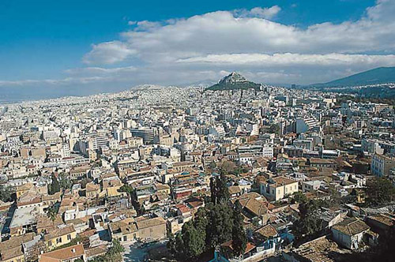
Греція
Значна частка доходів Греції надходить від сфери туризму, саме на неї, за даними 2009 року, припадає 15% ВВП країни. Водночас за данимиміністерства економіки та конкурентоспроможності, якщо врахувати приховані доходи (36% на 2007 рік), внесок туризму складе 18-20% ВВП. Крім того у сфері туризму зайнято близько 900 тисяч осіб, в тому числі у сфері horeca — 6,9% загальної кількості населення, це третій показник в ЄС після Мальти та Іспанії. 2008 року Греція привітала 17,5 млн туристів. Щороку Грецію відвідують близько 40 тисяч українців.
За даними опитування, проведеного у Китаї 2005 року, Греція була названа китайцями туристичним вибором номер один, крім того 6 088 287 осіб відповіли, що відвідували лише столицю — місто Афіни. 2007 року Грецію відвідало понад 19 мільйонів туристів, піднявши її у першу десятку туристичних напрямків світу. Острів Родос був визнаний кращим курортом європейськими туристами. У 2008–2009 роках кількість туристів дещо скоротилась. Грецькі отельєри сподіваються збільшити частку туристів з країн СНД загальним введенням систем розміщення «All-inclusive» та наймом російськомовного персоналу.

Slide 9
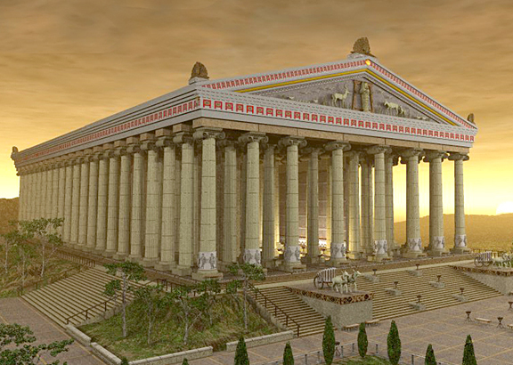
Греція
Конституція Греції визнає православ'я як переважаючу релігію в країні, одночасно гарантуючи свободу віросповідання для всіх громадян. Уряд Греції не веде офіційну статистику про релігійну приналежність своїх громадян. За оцінками Державного департаменту 98% громадян, які ідентифікують себе як православних^{[51]}. За даними соціологічного дослідження Євростату на 2005 рік, 81% греків відповіли, що вірять в Бога, що є третім показником серед країн-членів ЄС, поступаючись тільки Мальті та Кіпру.
Домінуює Грецька православна церква, її голова — архієпископ Ієронім II, резиденція якого знаходиться в Афінах. Одночасно православні церкви монастирської держави на Святій горі Афон, а також церкви Додеканеських островів та Криту підпорядковуються безпосередньо Вселенському патріарху, чия резиденція розташована у Константинополі (Стамбулі).

